Slide 1

Programador de Sistemas
Professor
Gelvazio Camargo

Slide 2

Programação Estruturada e Orientada a Objetos - Polimorfismo

Slide 3

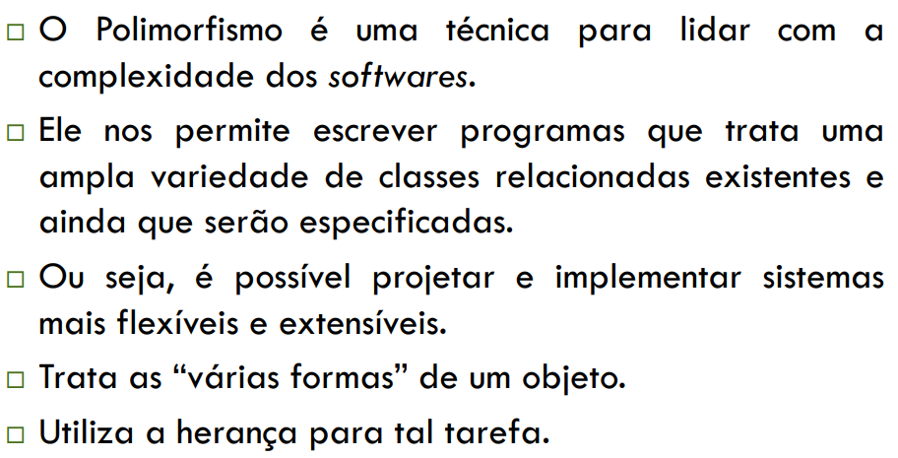
Introdução

Slide 4
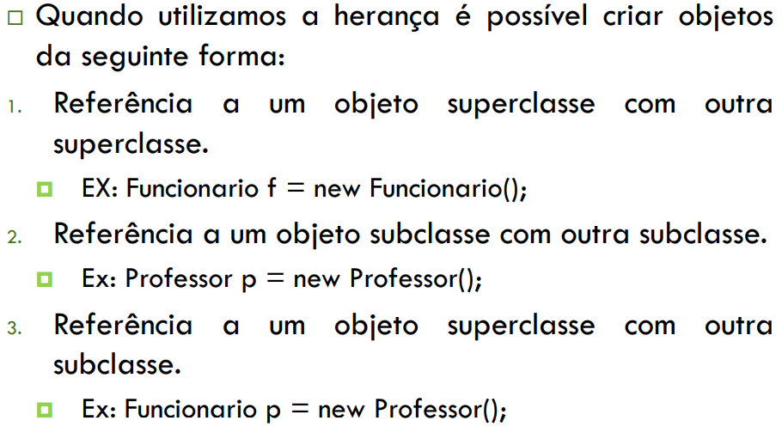
Introdução

Slide 5
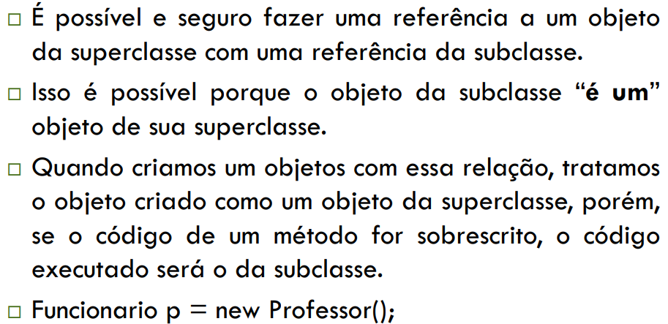
Relação superclasse - Subclasse

Slide 6
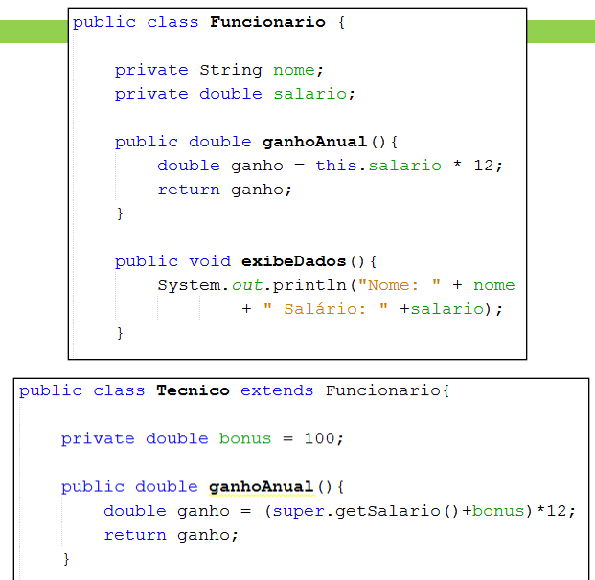
Polimorfismo

Slide 7
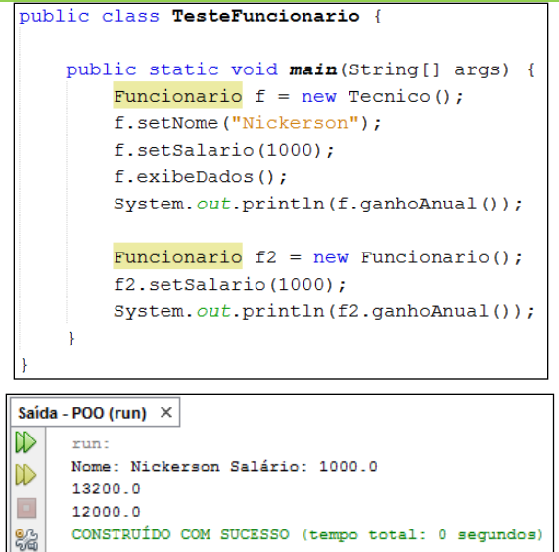
Polimorfismo

Slide 8
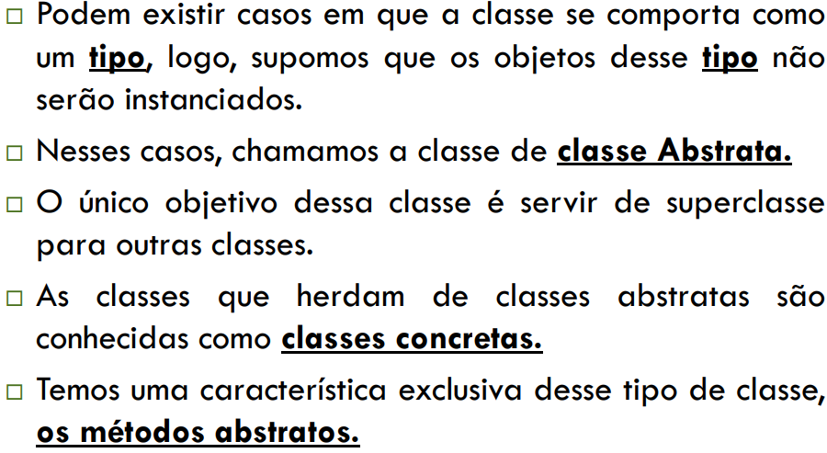
Classes Abstratas

Slide 9
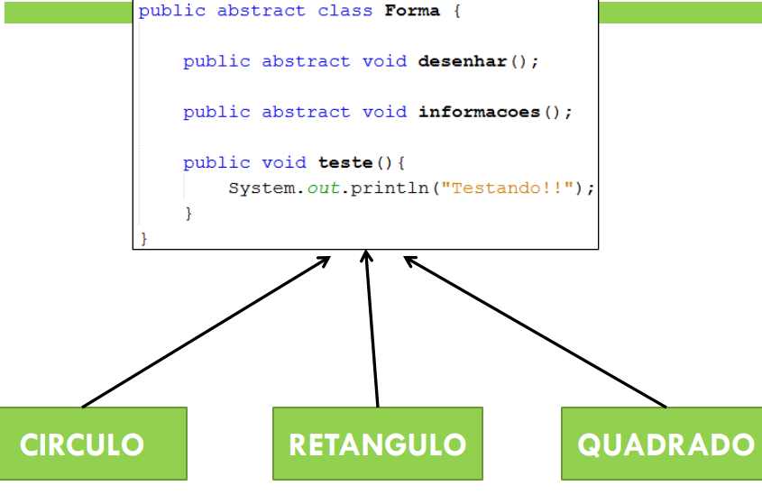
Classes Abstratas

Slide 10
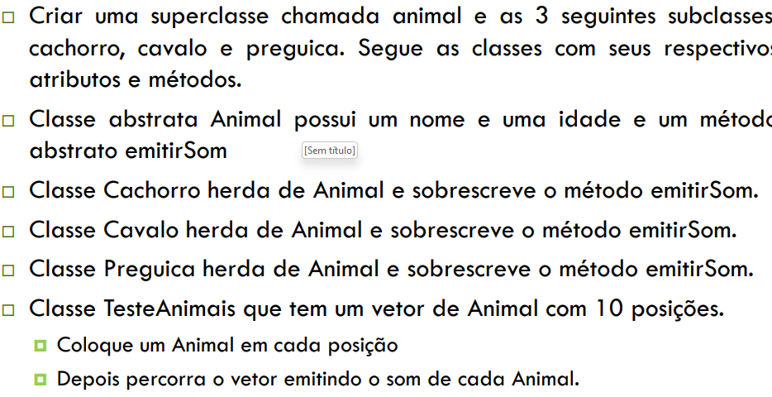
Exercícios

Slide 11
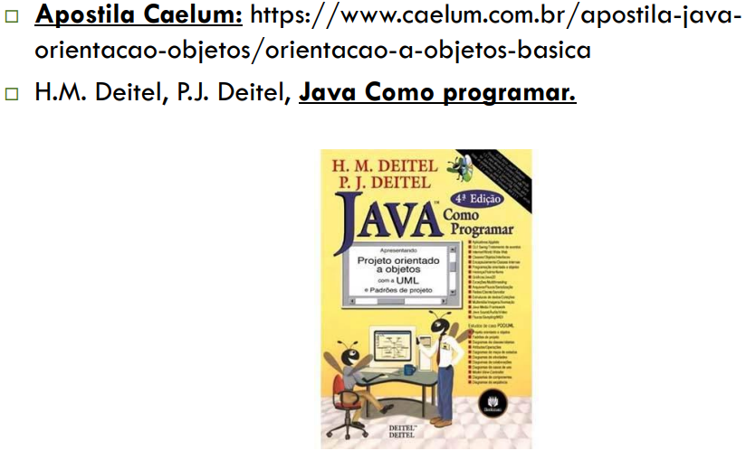
Referências

Slide 12


Slide 13


